Slide 1

Forsby F10
Säsongsavslutning 27/10

Slide 2
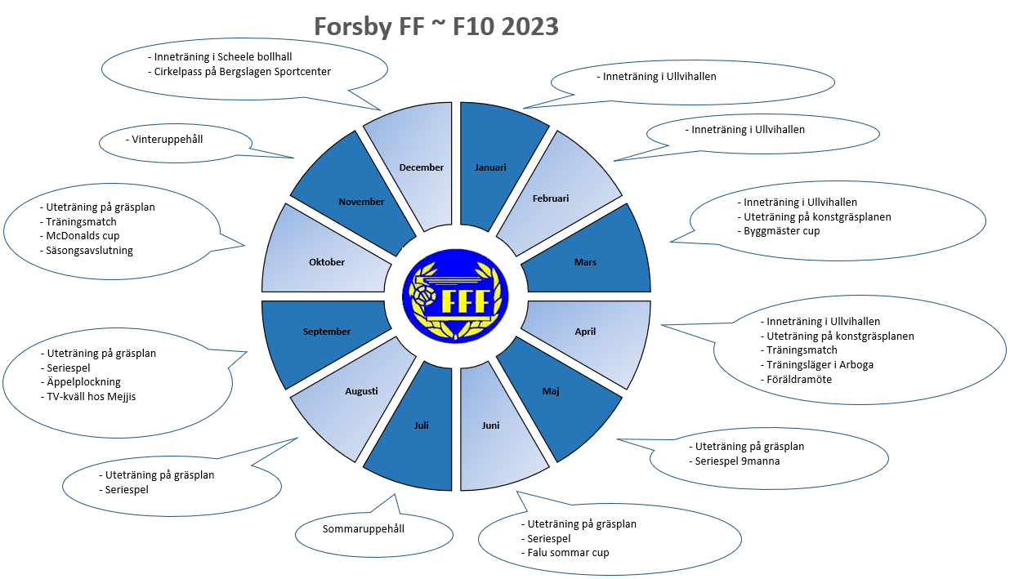

Slide 3
2023 – Året i siffror
19 aktiva spelare
58 träningar
3 cuper (Byggmäster cup, Falu sommar cup & McDonalds cup)
2 träningsmatcher (VIK & Eskilstuna United)
16 seriespelsmatcher
1 brutet nyckelben, några trasiga tår, diverse andra skavanker & massa blåmärken

Slide 4
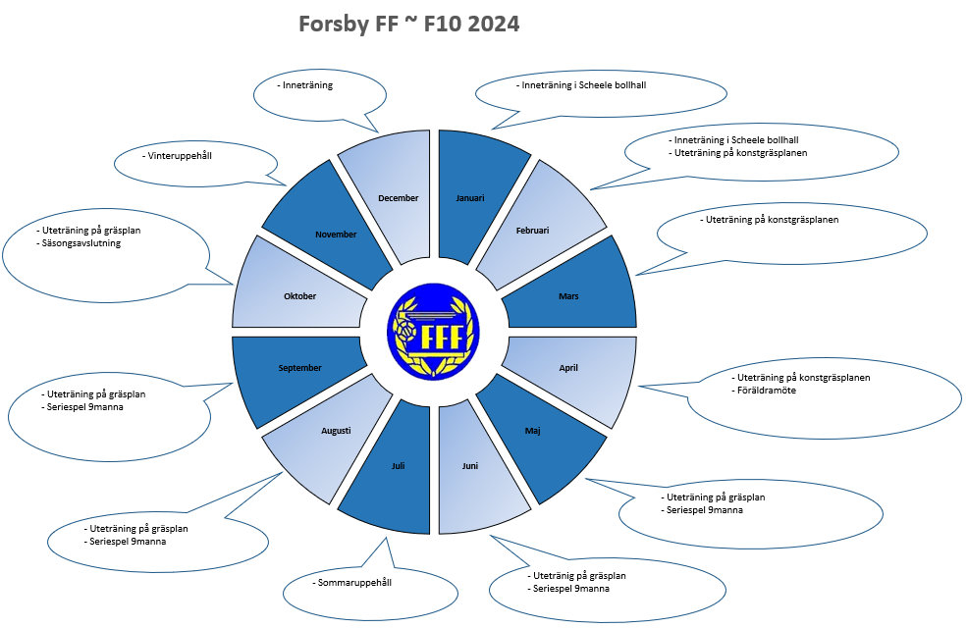

Slide 5
Vad vill NI göra under 2024?
2 cuper under sommaren (en tidig och en sen)
1 cup på hösten
Träningsläger på våren
Se större fotbollsmatch
Längre & fler träningar
Se fotboll på tv i IP-paviljongen
Åka & bada i typ Örebro
Laser tag, go-cart, YoumpJard, Leos lekland
Inte åka på innecup
Grönda lund
Sommaravslutning, t.ex. åka flotte hos Molly

Slide 6
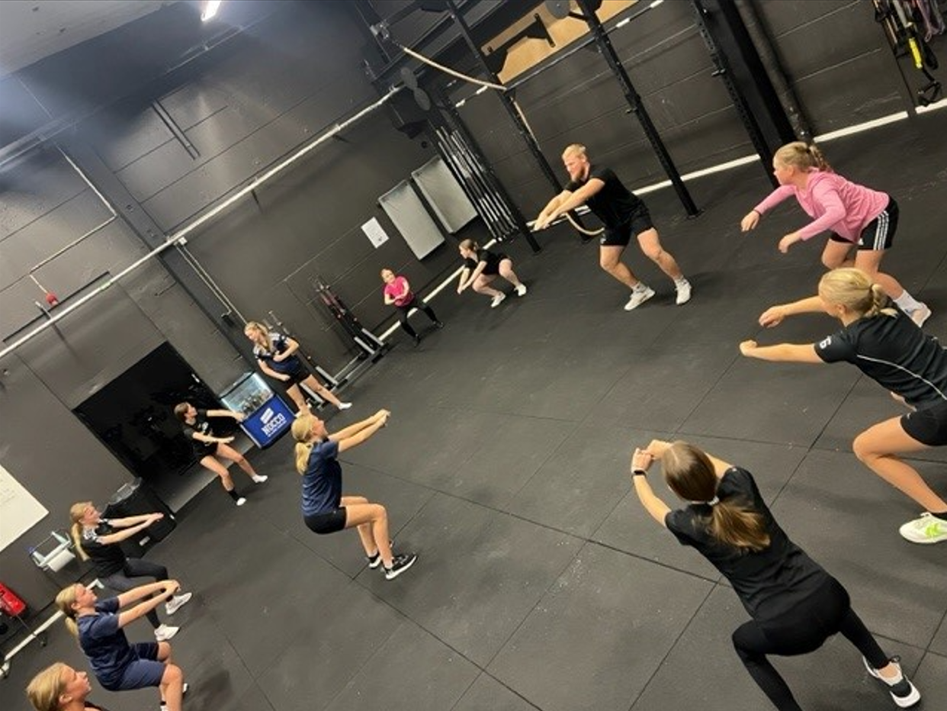

Slide 7
